Slide 1


Trò chơi "Đuổi hình bắt chữ"
Quan sát các hình ảnh sau và tìm cụm từ mô tả thích hợp.

Slide 2
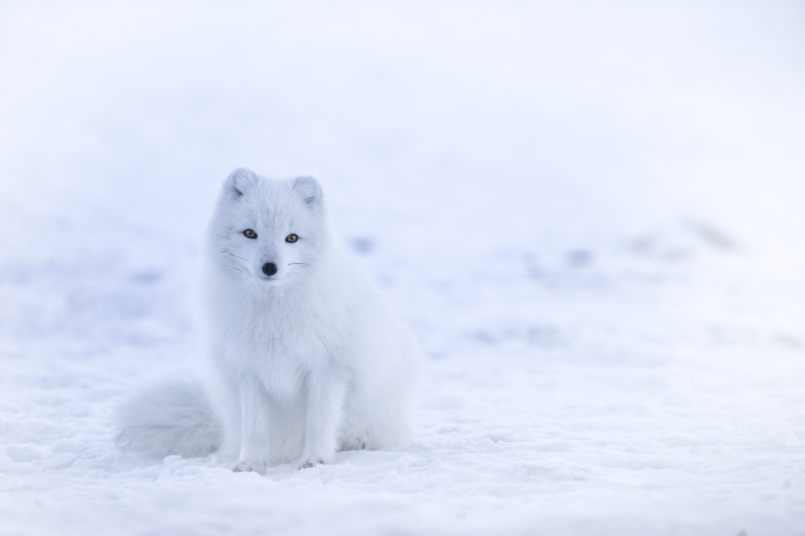
Trắng
như
tuyết

Slide 3

Nhanh
như
chớp

Slide 4

Nghĩ nát óc

Slide 5



Trắng như tuyết
Nhanh như chớp
Nghĩ nát óc
Em có nhận xét gì về tính chất, mức độ trong các cách nói này so với cách nói bình thường? Nói như vậy để làm gì?

Slide 6

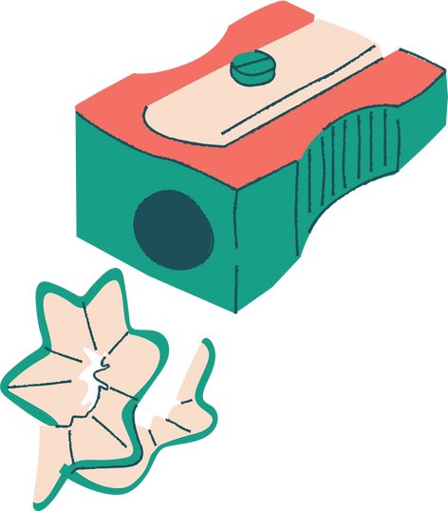




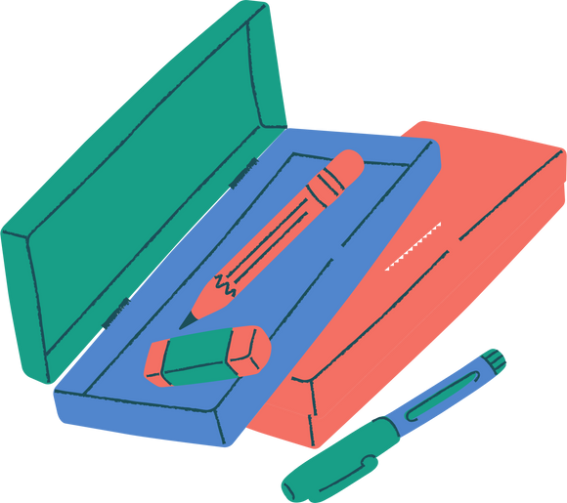
BÀI 6: BÀI HỌC CUỘC SỐNG
Tiết 79 - Thực hành tiếng Việt:
BIỆN PHÁP TU TỪ NÓI QUÁ

Slide 7


I. ĐẶC ĐIỂM VÀ TÁC DỤNG CỦA NÓI QUÁ
Yêu cầu:
Thảo luận nhóm đôi.
Hoàn thành PHT số 1.
Thời gian: 4 phút

Slide 8




Nói quá
Đặc điểm
luôn phóng đại tính chất, quy mô của sự vật, hiện tượng được nói đến.
Tác dụng
Gây ấn tượng đặc biệt.
Tăng sức biểu cảm.
Gây cười.

Slide 9



II. THỰC HÀNH BIỆN PHÁP TU TỪ NÓI QUÁ
Nhiệm vụ 1: Đọc và thực hiện bài tập 1 theo PHT số 2
Hoạt động theo cặp.
Thời gian: 5 phút

Slide 10

Bài tập 1 (SHS – tr13)
TT | Câu | Biểu hiện BPTT nói quá | Tác dụng
1
2
3
Đêm tháng Năm chưa nằm đã sáng
Ngày tháng Mười chưa cười đã tối
Tác động mạnh vào nhận thức của mọi người về cảm nhận thời gian theo mùa.
chưa nằm đã sáng
Chưa cười đã tối
Nói quá tạo ấn tượng về nét tâm lí khá phổ biến trong tâm lí con người: Khi vui cảm thấy thời gian chóng qua, có cảm giác ngày giờ ngắn hơn bình thường.
Ngày vui ngắn chẳng tày gang
ngày ngắn chẳng tày gang (tay)
Nói quá làm nổi bật được tầm quan trọng của sự đồng lòng trong tình cảm vợ chồng.
Thuận vợ thuận chồng tát bể đông cũng cạn
tát bể đông cũng cạn

Slide 11
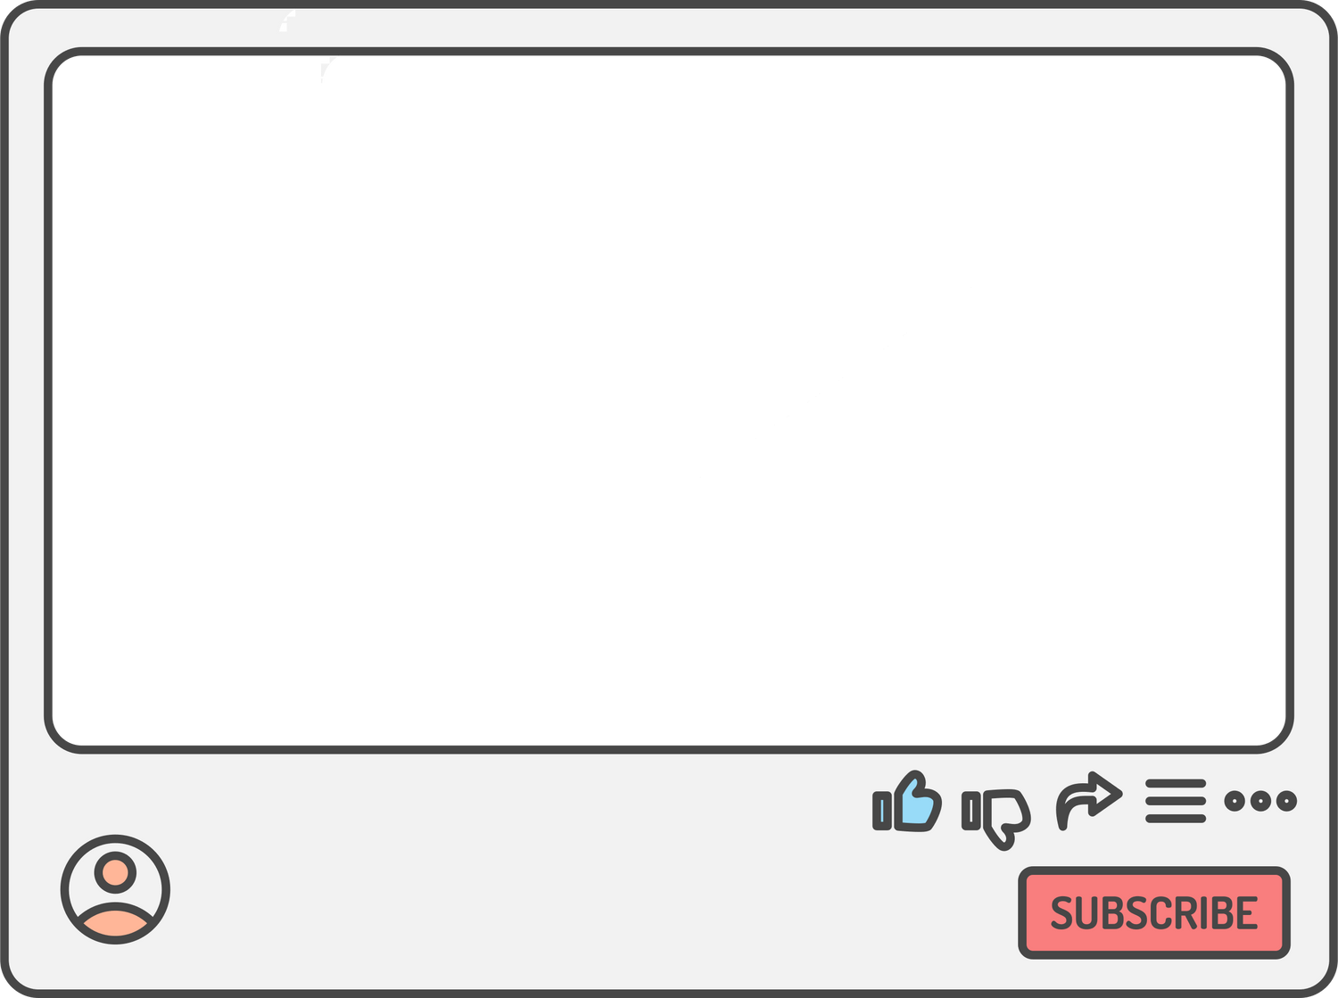

II. THỰC HÀNH BIỆN PHÁP TU TỪ NÓI QUÁ
Nhiệm vụ 2:
Thảo luận nhóm 4 HS theo phiếu học tập số 3
Thời gian: 3 phút

Slide 12
Bài tập 2 (SHS – tr14)
Câu nói quá
Cày đồng đang buổi ban trưa
Mồ hôi thánh thót như mưa ruộng cày
Câu nói khoác
Trời nóng quá, mồ hôi nhỏ xuống ướt sũng cả sàn nhà.
Đời người có một gang tay
Ai hay ngủ ngày còn có nửa gang
Bài văn này tôi chỉ làm vèo trong năm phút, thế mà vẫn viết được ba trang.

Slide 13


Bài tập 2 (SHS – tr14)
Phân biệt nói quá và nói khoác | Về bản chất
Phân biệt nói quá và nói khoác | Về mục đích
phóng đại những tác động đến tâm lý người đọc/ người nghe theo cách khác. (gây ấn tượng, khơi gợi cảm xúc…)
hoàn toàn bất chấp thực tế, không nói thành có
biện pháp tu từ được sử dụng rộng rãi trong giao tiếp cũng như trong văn học. -> tác động mạnh tới người đọc, tạo được hiệu quả thẩm mĩ rõ rệt.
chỉ để khoe khoang bản thân một cách tầm thường, có khi nhằm thu hút sự chú ý của người nghe qua những câu chuyện mua vui, giải trí.

Slide 14


II. THỰC HÀNH BIỆN PHÁP TU TỪ NÓI QUÁ
HS đặt câu sử dụng cụm từ theo yêu cầu. Đảm bảo 2 tiêu chí:
- Sự hợp lí cụm từ đã cho
- Đảm bảo quy tắc ngữ pháp của câu.
Nhiệm vụ 3: HS thực hiện bài tập số 3
Hoạt động cá nhân.
Thời gian: 5 phút

Slide 15



III. VẬN DỤNG
Viết một đoạn văn (khoảng 5-7 dòng) nêu những điều tốt đẹp em đã tiếp nhận được sau khi đọc những truyện ngụ ngôn trong bài học này. Trong đoạn văn có sử dụng biện pháp tu từ nói quá.

